Slide 1
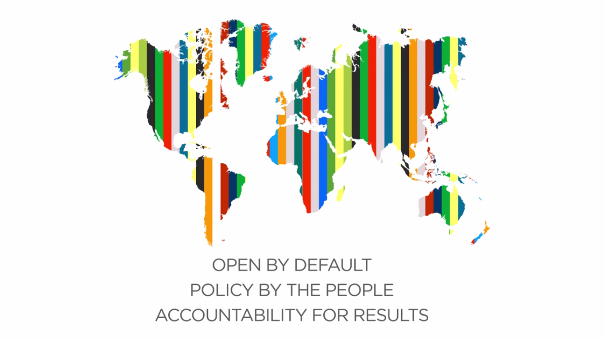
Институциональные основы OGP в Кыргызстане
г. Бишкек, Кыргызская Республика

Slide 2
Коалиция Открытого Правительства
Разрабатывает гражданские инициативы по повышению прозрачности, подотчетности и гражданскому участию в процессах принятия государственных решений.
Продвигает гражданские инициативы по расширению доступа и раскрытию информации о деятельности государства на всех уровнях государственного и муниципального управления.
Активно участвует в процессах принятия решений на всех уровнях государственного и муниципального управления.
Разрабатывает и внедряет оценки соблюдения стандартов добросовестного исполнения своих функциональных обязанностей органами государственной власти.
Содействует расширению доступа к новым технологиям для построения открытого и подотчетного правительства.
Регулярно мониторит процесс построения Открытого Правительства.
Продвигает информацию об Открытом Правительстве.
Зарегистрировано на 27 марта 2019 г. – 176 организаций
http://ogp.el.kg/ru/koaliciya-otkrytoe-pravitelstvo

Slide 3
НАЦИОНАЛЬНЫЙ ФОРУМ
Создан 27 июня 2018 года Распоряжением №226 Премьер министра КР Абулгазиева М.А.
19 представителей гражданского общества и 19 представителей государственных органов
Сопредседатели – Вице-премьер-министр КР Омурбекова А.С. и директор Альянса по продвижению гражданских инициатив Сатыбеков Б.Э.
Разработаны Положение и Регламент деятельности Национального форума http://ogp.el.kg/ru/normativnye-akty
Проведено 5 заседаний НФОП

Slide 4
Секретариат НФОП
Секретариат отвечает за организационную и техническую помощь Форуму:
разрабатывает Календарь заседаний Форума и публикует на официальном сайте Правительства Кыргызской Республики, а также на www.ogp.el.kg, после утверждения Форумом;
формируют повестку заседания Форума;
созывает и организует заседания Форума, ведет аудиозапись заседаний Форума;
готовит стенографические протоколы заседаний Форума, которые публикуются на официальном сайте Правительства Кыргызской Республики, а также на www.ogp.el.kg;
осуществляют сбор информации и отчетности от соответствующих государственных органов для предоставления членам Форума по их запросу;
оказывают поддержку Форуму при подготовке отчета о реализации НПД.

Slide 5
Национальный план действий
Страны-участницы OGP создают Национальный план действий (НПД) совместно с гражданским обществом. НПД составляют основу участия страны в OGP.
Он является результатом процесса совместного создания и участия, в котором правительство и гражданское общество совместно разрабатывают обязательства.
Успешные планы действий OGP сфокусированы на:
  значительных национальных приоритетах открытого правительства и амбициозных реформах;
  связаны с ценностями прозрачности, подотчетности и участия общественности;
  и содержат конкретные, поддающиеся измерению и ограниченные во времени обязательства.
Страны-участницы OGP работают в двухлетнем календарном цикле НПД без перерывов между окончанием последнего плана действий и началом нового. Это означает, что каждая страна будет всегда осуществлять НПД, хотя отдельные обязательства и этапы могут различаться по продолжительности.
http://ogp.el.kg/ru/nacionalnyy-plan-deystviy

Slide 6
Тематики НПД
Ветви власти
Взаимодействие граждан и государственных органов
Вовлечение граждан
Выборы и политическое финансирование
Государственные закупки
Доступ к информации и открытые данные
Меры для обеспечения добросовестности государственных служащих
Правосудие, государственная безопасность и верховенство права
Природные ресурсы
Финансовая прозрачность

Slide 7
Мониторинг и оценка НПД
Национальный Форум - каждое полугодие готовит и публикует отчеты, о реализации НПД в соответствии с утвержденной Форумом методологией, на официальном сайте Правительства Кыргызской Республики
Независимый Механизм Отчетности - (Independent Report Mechanism) - ключевой инструмент, посредством которого все заинтересованные стороны могут отследить прогресс OGP в участвующих странах.
Альтернативный отчет – независимое участие представителей гражданского общества в мониториге исполнения НПД, при этом мониторинг ГО обеспечивает альтернативное мнение и неправительственный источник информации, обеспечивая объективность и правомерность отчетов мониторинга НПД.

Slide 8
Независимый Механизм Отчетности
Сферы исследования:
Являются ли разработка, осуществление и мониторинг НПД совместным и открытым?
Являются ли планы действий релевантными, подотчетными и поддающимися проверке?
Выполняются ли более амбициозные действия?
Метод сбора данных:
Кабинетное исследование
Отчеты учреждений-исполнителей
Отчеты ОГО
Интервью с госорганами, ОГО, экспертами, бенефициарами
Фокус группы с заинтересованными сторонами
Опросы

Slide 9
Независимый Механизм Отчетности
Имеет две отчетности:
Отчет разработки – включает в себя описание процесса формирования НПД, содержание обязательств. Проводится в первое полугодие после утверждения НПД:
Процесс разработки и консультации
Разработка плана действий
Оформление обязательств: Каковы были обязательства? В чем их амбициозность?
Рекомендации
Отчет исполнения – проводится по завершению НПД, включает реализацию за два года цикла, ранние результаты, присваивает звездность обязательствам:
Поддаются оценке
Релевантность к принципам OGP
Доступ к информации
Гражданское участие
Общественная подотчетность
Потенциально имеет воздействие
Существенно или полностью завершено

